Slide 1
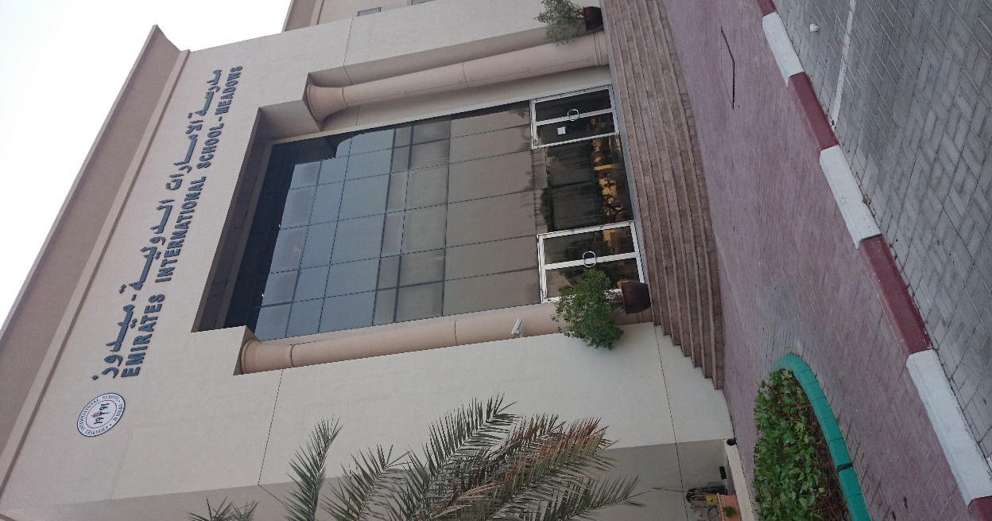
مدرسة الإمارات الدولية – ميدوز
الصف الرابع
أم المؤمنين زينب بنت خزيمة رضي الله عنها

Slide 2
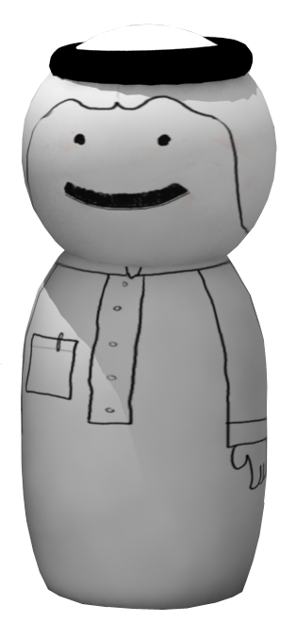
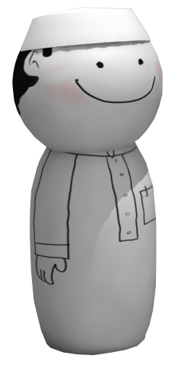
أم المؤمنين زينب بنت خزيمة رضي الله عنها

Slide 6
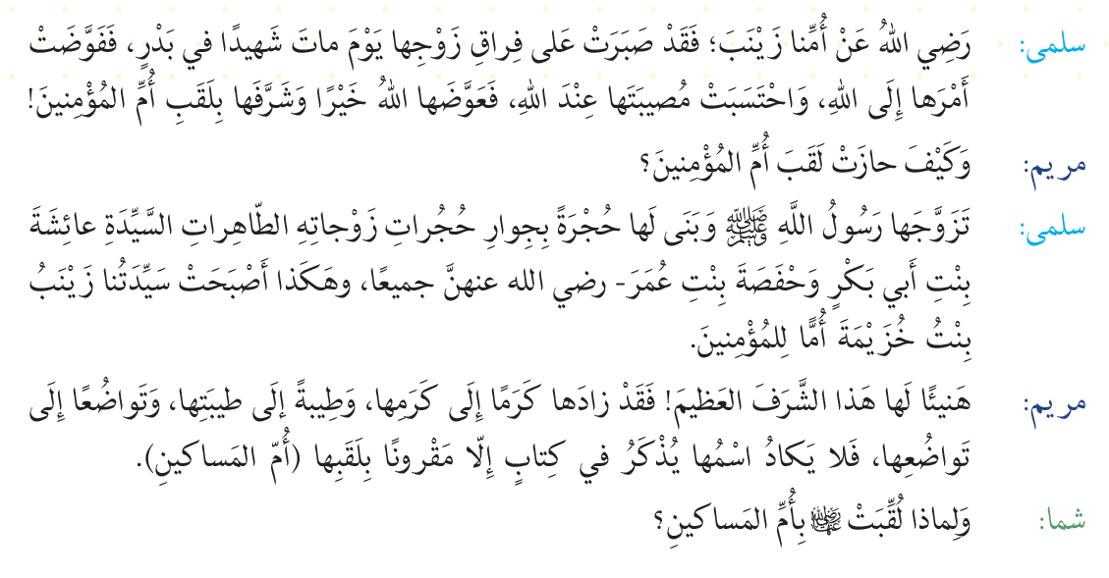

Slide 7
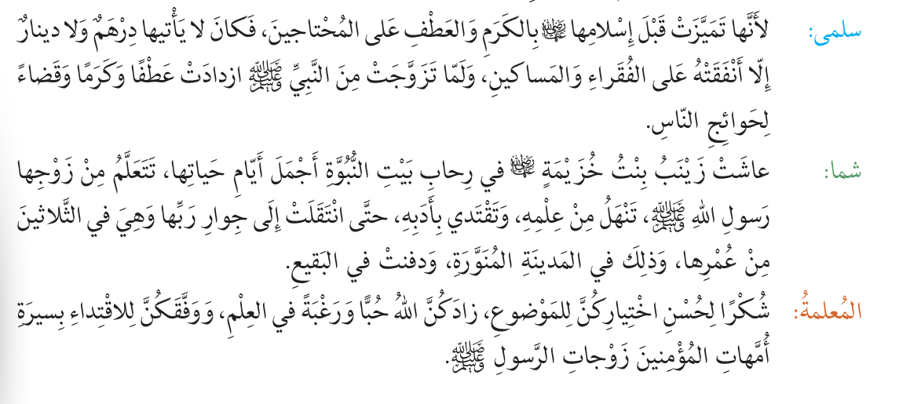

Slide 10
أم الإمارات
التواضع ، رحابة الصدر ،الكرم ، حب العمل الخيري

Slide 11
الصدقة على الفقراء والـمحتاجين
أبادر إلى الإحسان للفقراء والمحتاجين
إيجاد عمل لهم ، قرضهم ، تعليمهم مهارة أو حرفة ...الخ

Slide 13
النبات يكبر ، والعمل الخيري يكبر بالحسنات

Slide 16
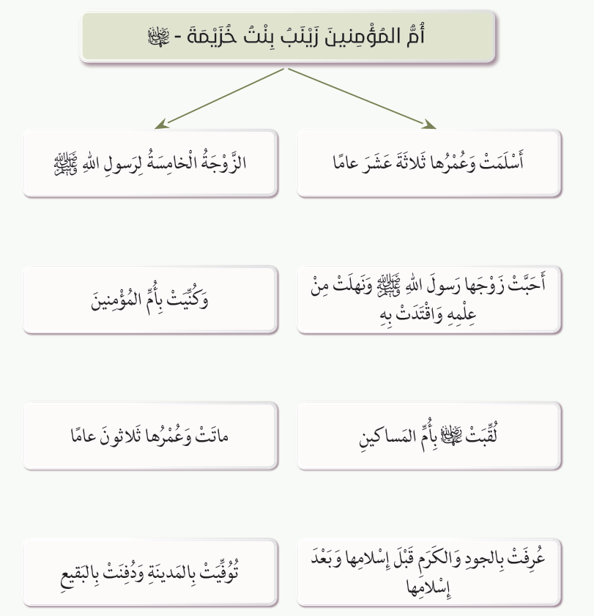

Slide 17
أهديهم هدية ، أعطيهم دون علم أحد ، أشتري منهم شيئا بأكثر من قيمته

Slide 20
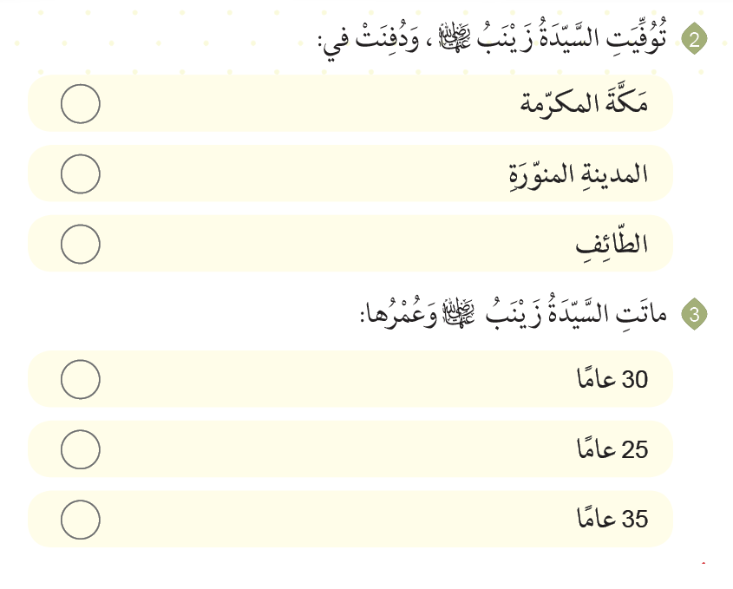

Slide 22
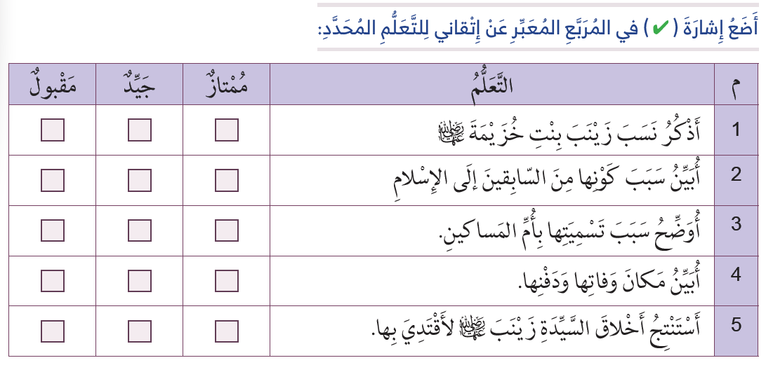

Slide 23
شكراً لكم

